Slide 1
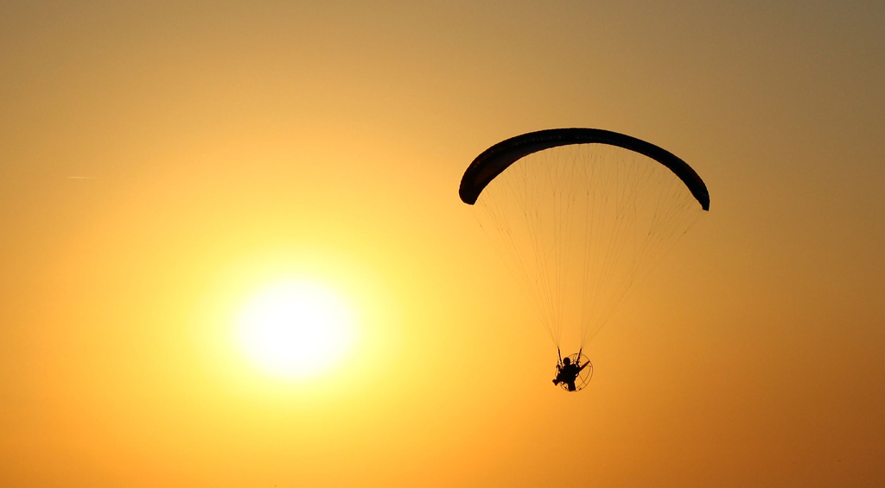



PARAPENTE
ERNESTO CORTAZAR
DYING OF LOVE
José Luis

Slide 2

El parapente es una aeronave de vuelo libre (sin motor) y despegue a pie, totalmente flexible, que no lleva ninguna estructura rígida fuera del arnés del piloto.

Slide 3
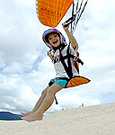
¡TODOS A VOLAR!
El parapente atrae a hombres y mujeres de las más diversas procedencias, edades y orígenes, apasionados por la posibilidad de volar en pleno contacto con la naturaleza, utilizando los recursos que ésta ofrece, y por la belleza del paisaje visto desde el aire. Hay pilotos que han comenzado a volar a edades tan tempranas como 10 o 12 años, y otros que con más de 70 siguen practicando el vuelo libre.

Slide 4
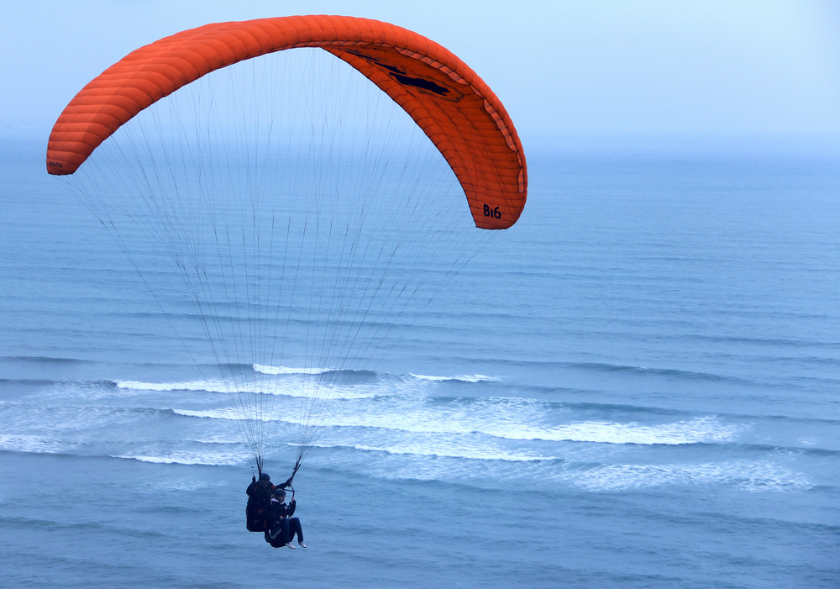

Slide 5
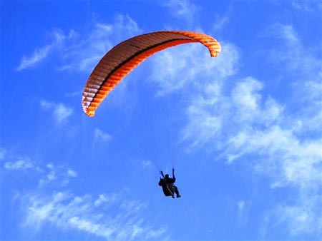
• Todo el equipo cabe en una mochila y pesa 15 a 20 kg. ¡Puedes aterrizar e irte caminando con tu aeronave en la espalda!

Slide 6
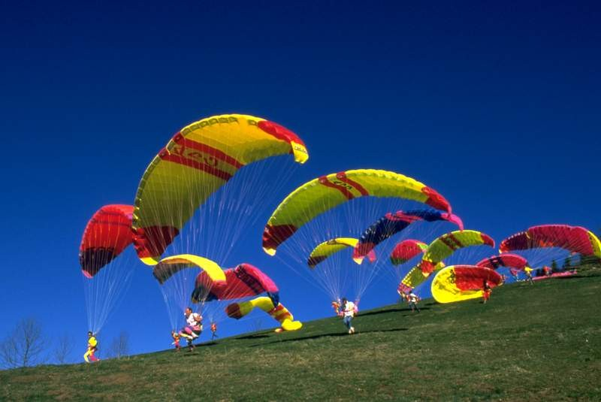

Slide 7
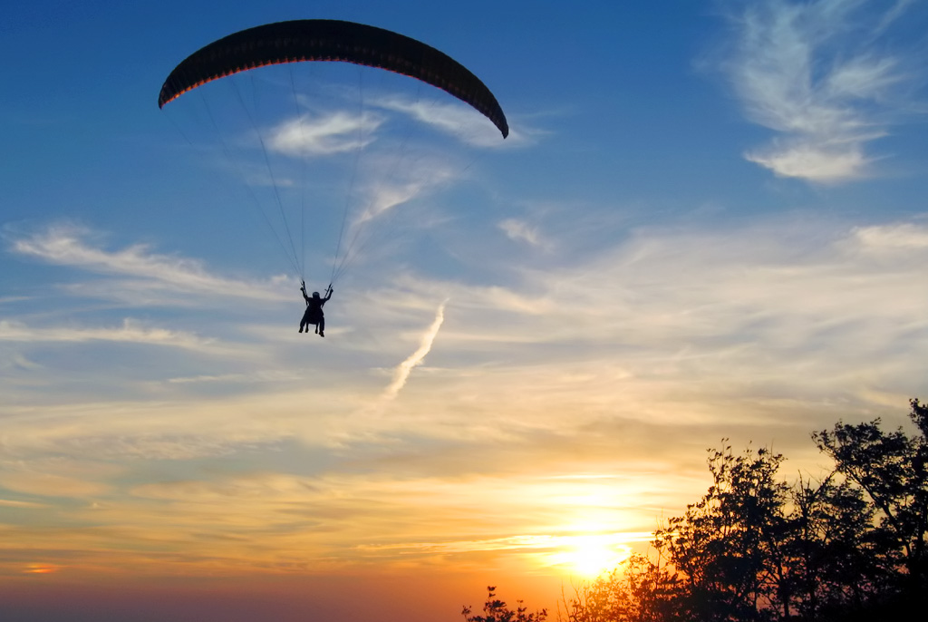
• La mayor distancia recorrida en vuelo por uno de estos planeadores es de 502 km, logrados en 2008 por el sudafricano Nevil Hulett en un solo vuelo de casi 8 horas de duración sobre su país, aterrizando en el vecino Lesotho.

Slide 8
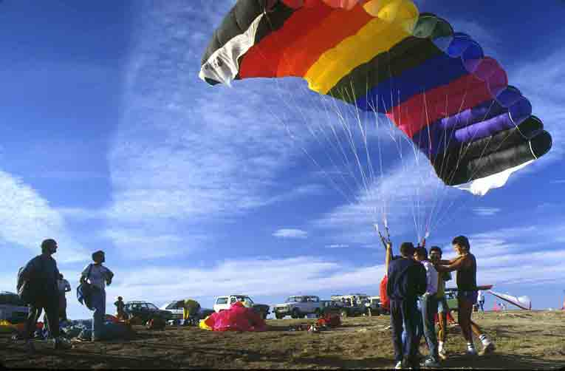

Slide 9
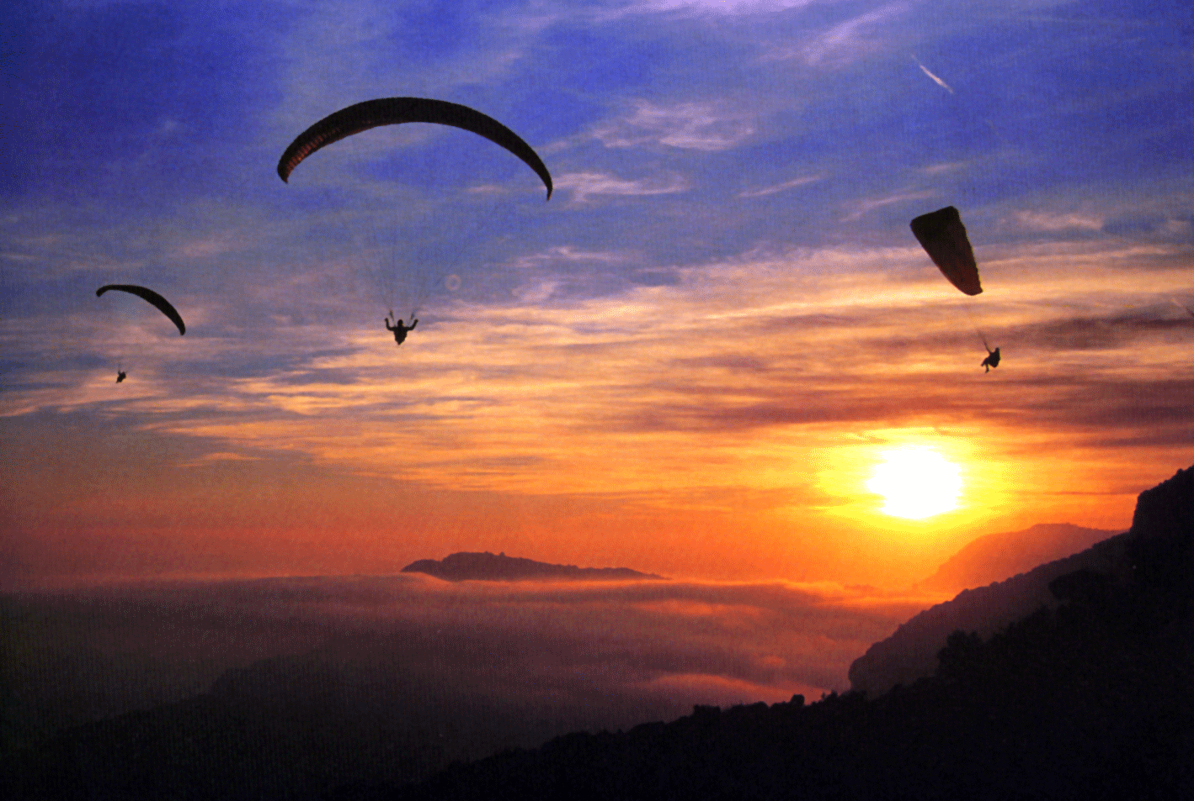

Slide 10
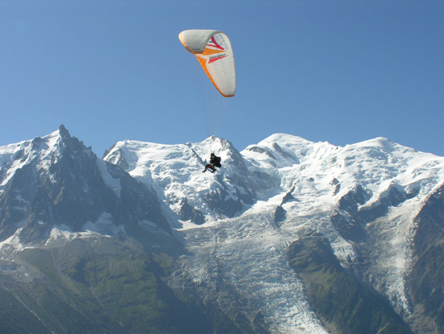

Slide 11
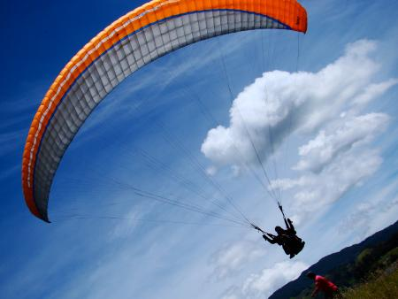
• La mayor altitud alcanzada por un parapente es de 7750, durante un vuelo de 224 km de distancia en los Himalayas de Paquistán, por el norteamericano Brad Sander, en junio de 2008.

Slide 12
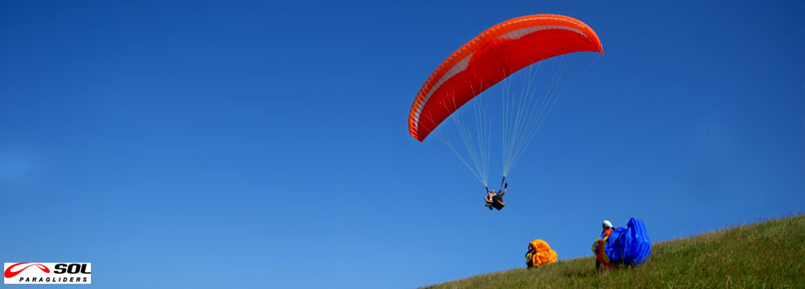

Slide 13
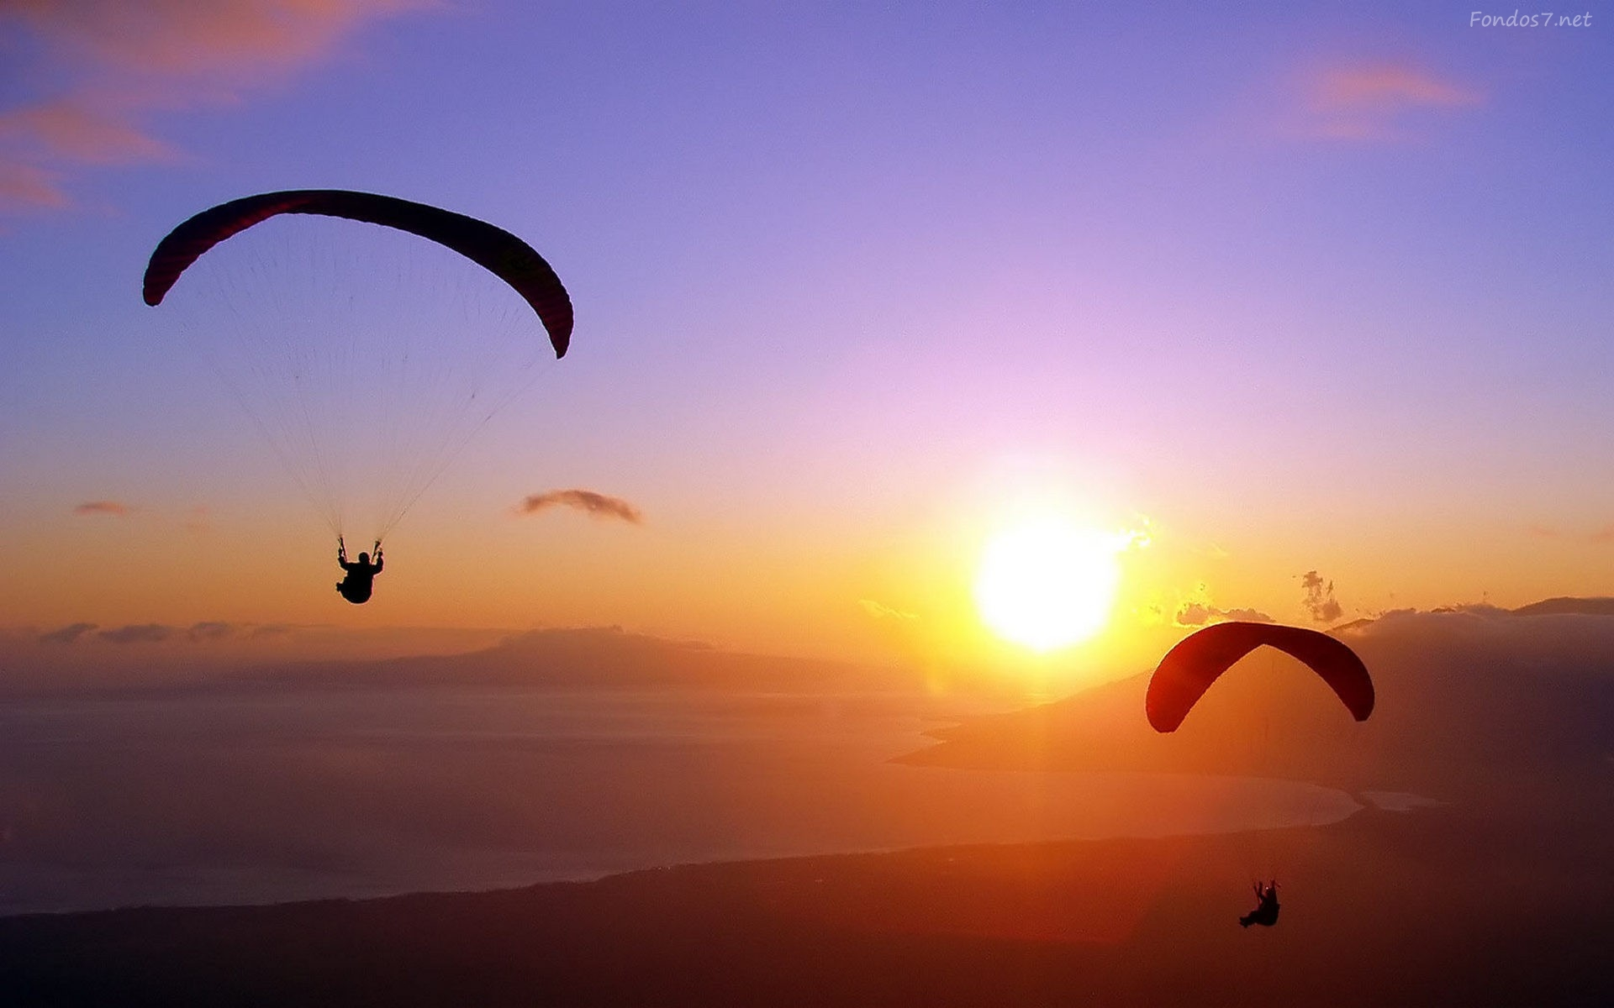
• El piloto más joven que se conoce tenía sólo 3 años en 2006: se llama Luan y es hijo de una instructora de parapente en Brasil. A esa tierna edad, Luan despegaba solo y hacía pequeños vuelos sobre las dunas con un parapente especial para su tamaño, vigilado atentamente por mamá.

Slide 14
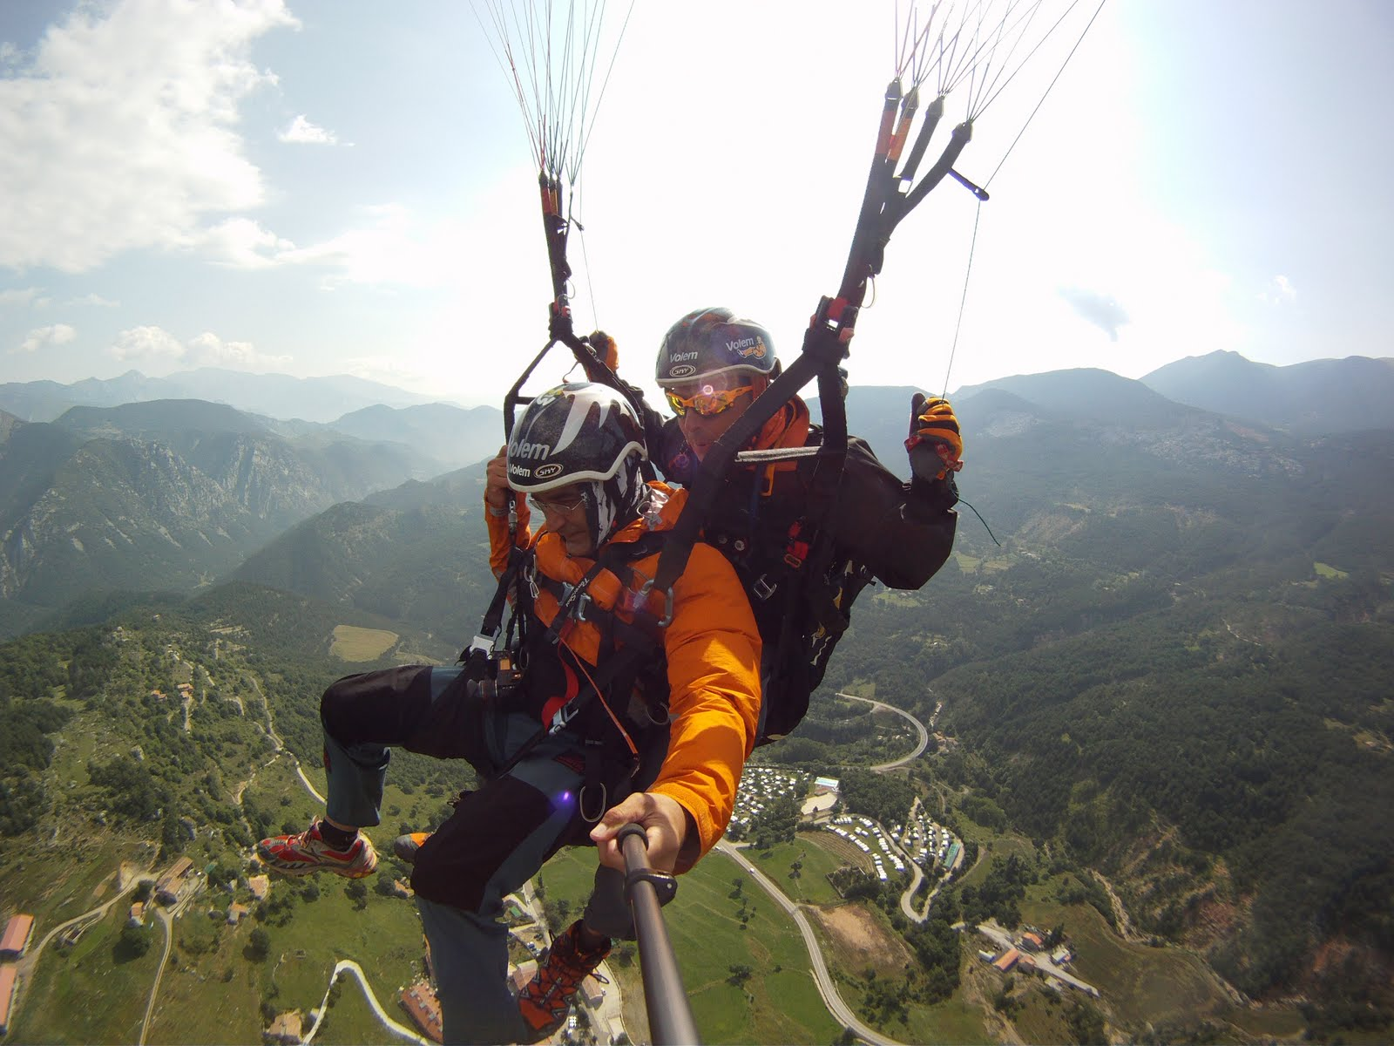

Slide 15
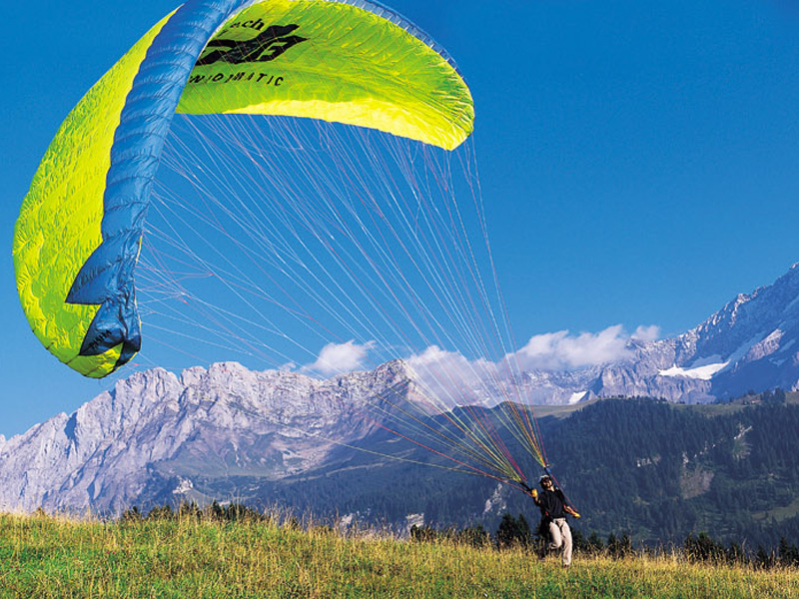
• Cada año en España se realizan decenas de vuelos de más de 100 km y algunos incluso sobre 200 km.
• El record de España está en 280 km recorridos en 2003 por el francés Patrice Quillet desde Piedrahita (Avila), una zona conocida como de las mejores del mundo para vuelos de distancia.

Slide 16
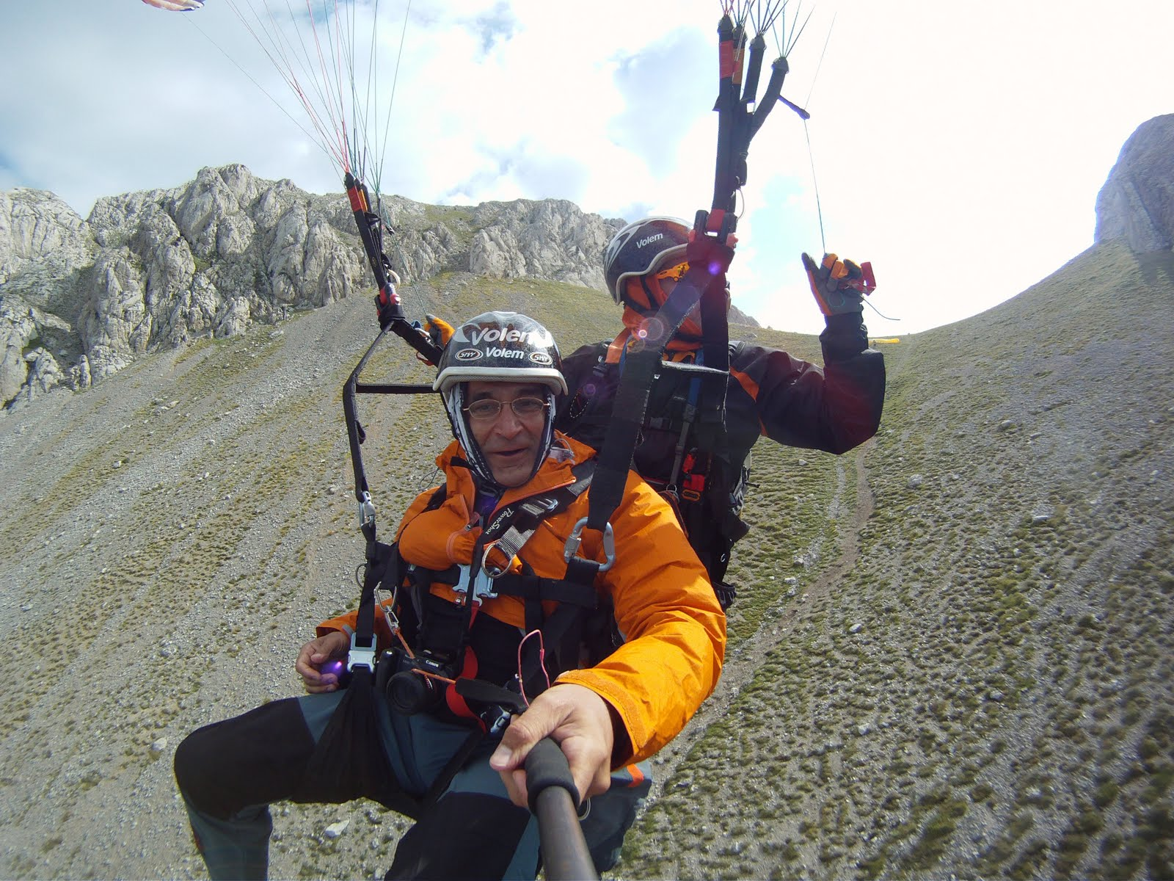

Slide 17
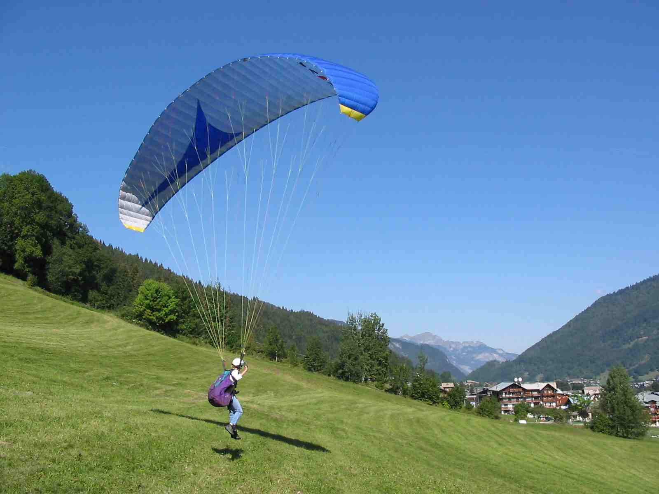

Slide 18
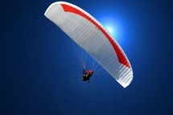
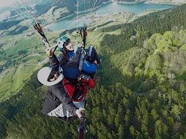
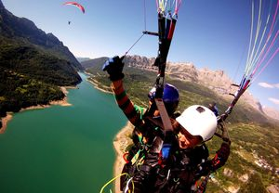
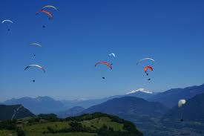

Slide 19
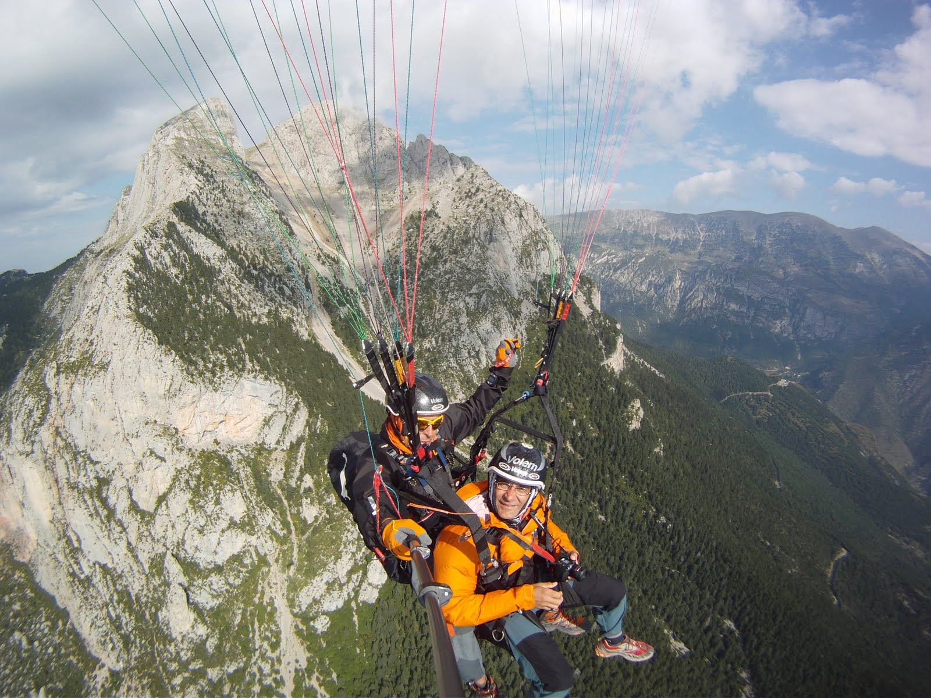

Slide 20
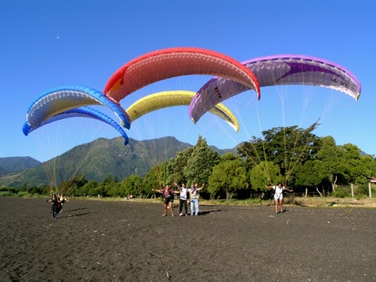

Slide 21
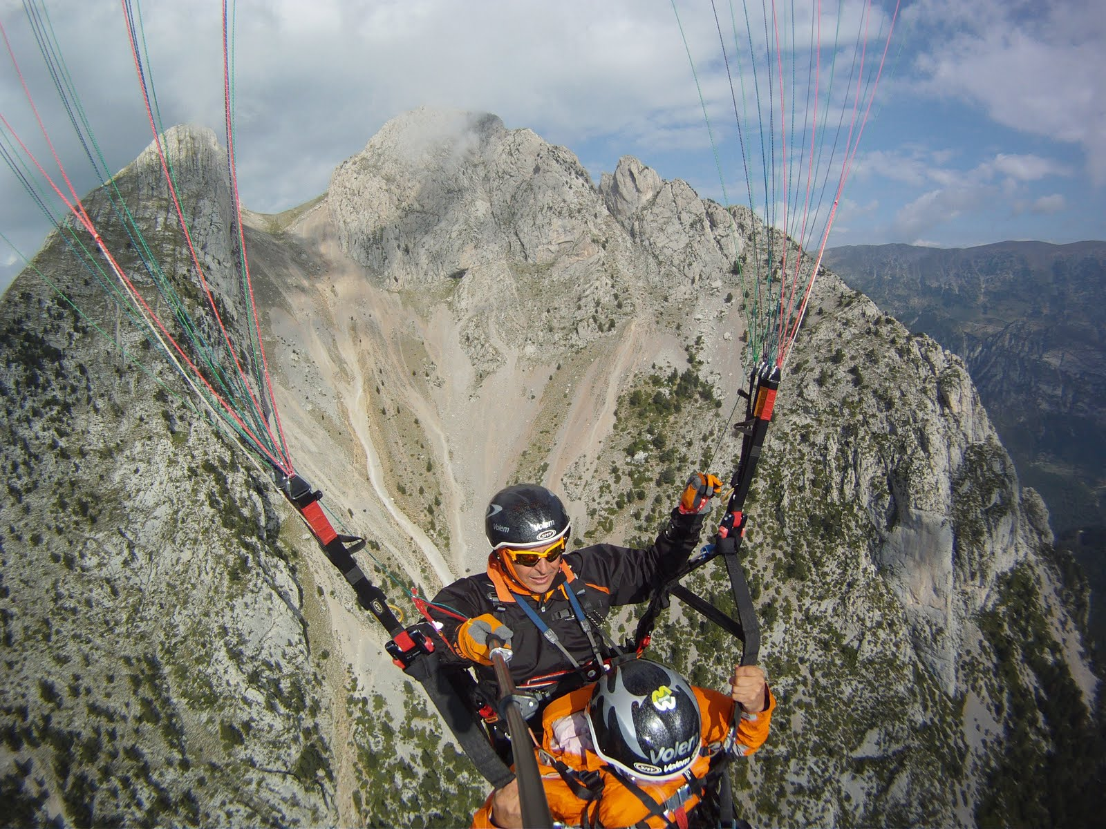

Slide 22
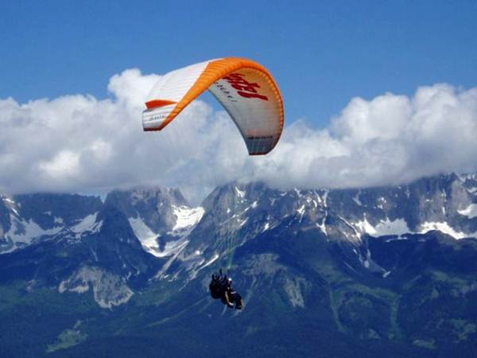

Slide 23
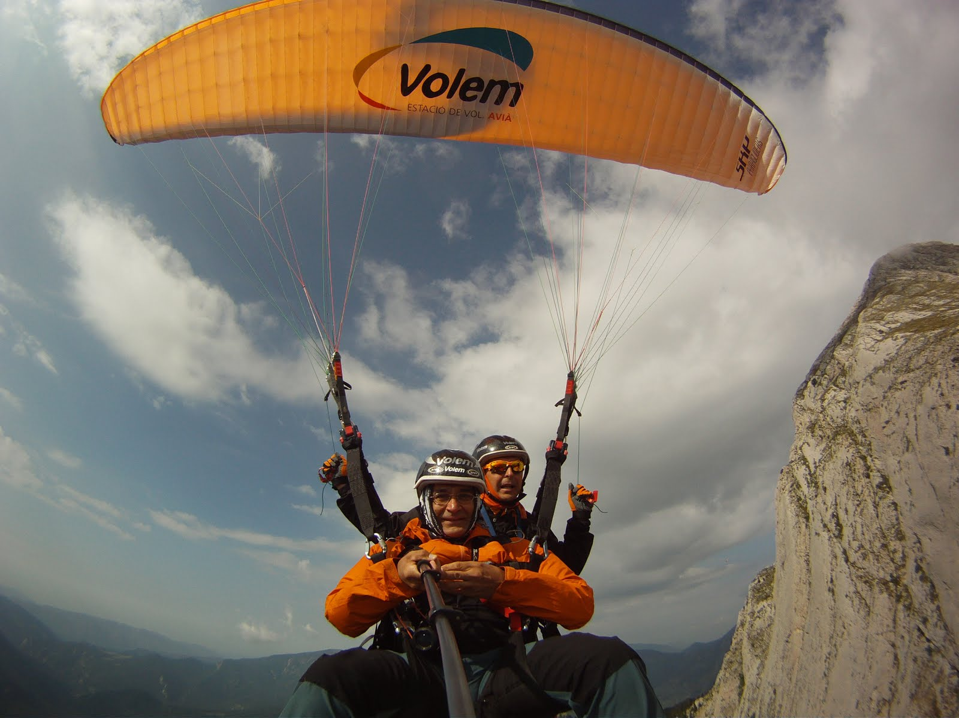

Slide 24
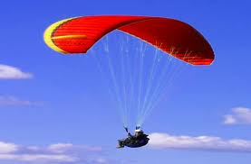

Slide 25
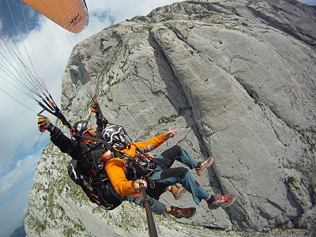

Slide 26
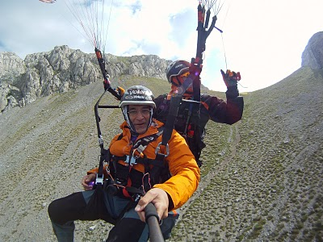

Slide 27
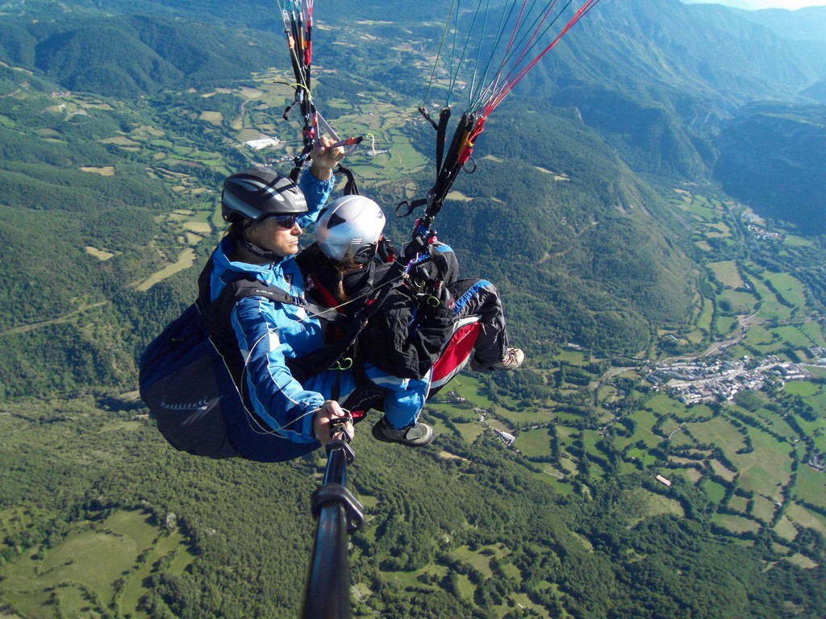

Slide 28
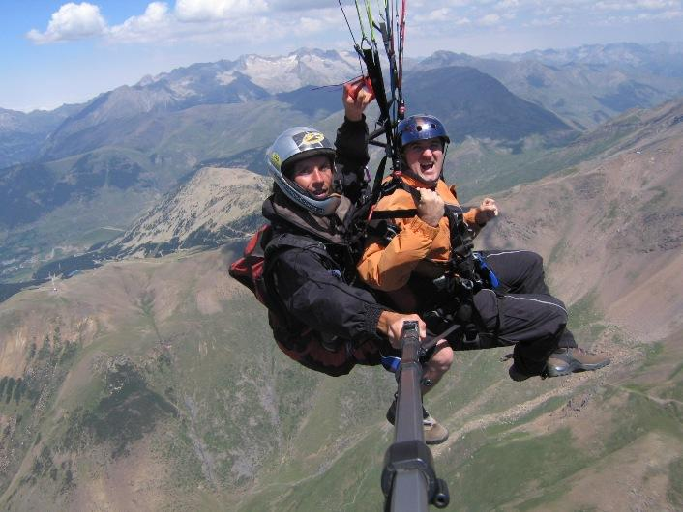

Slide 29
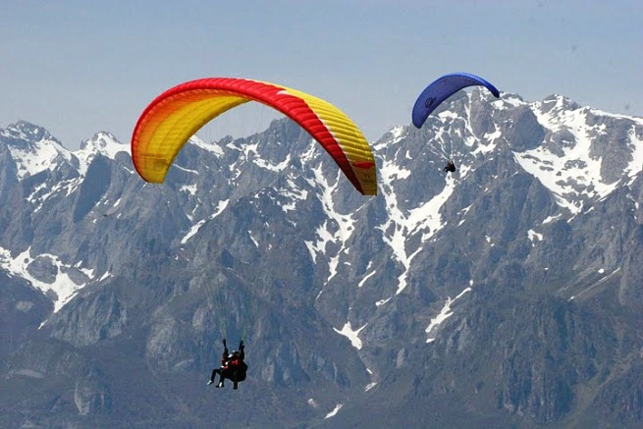

Slide 30
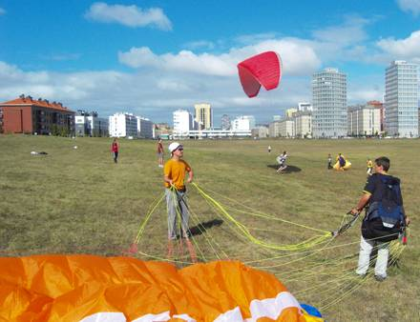

Slide 31
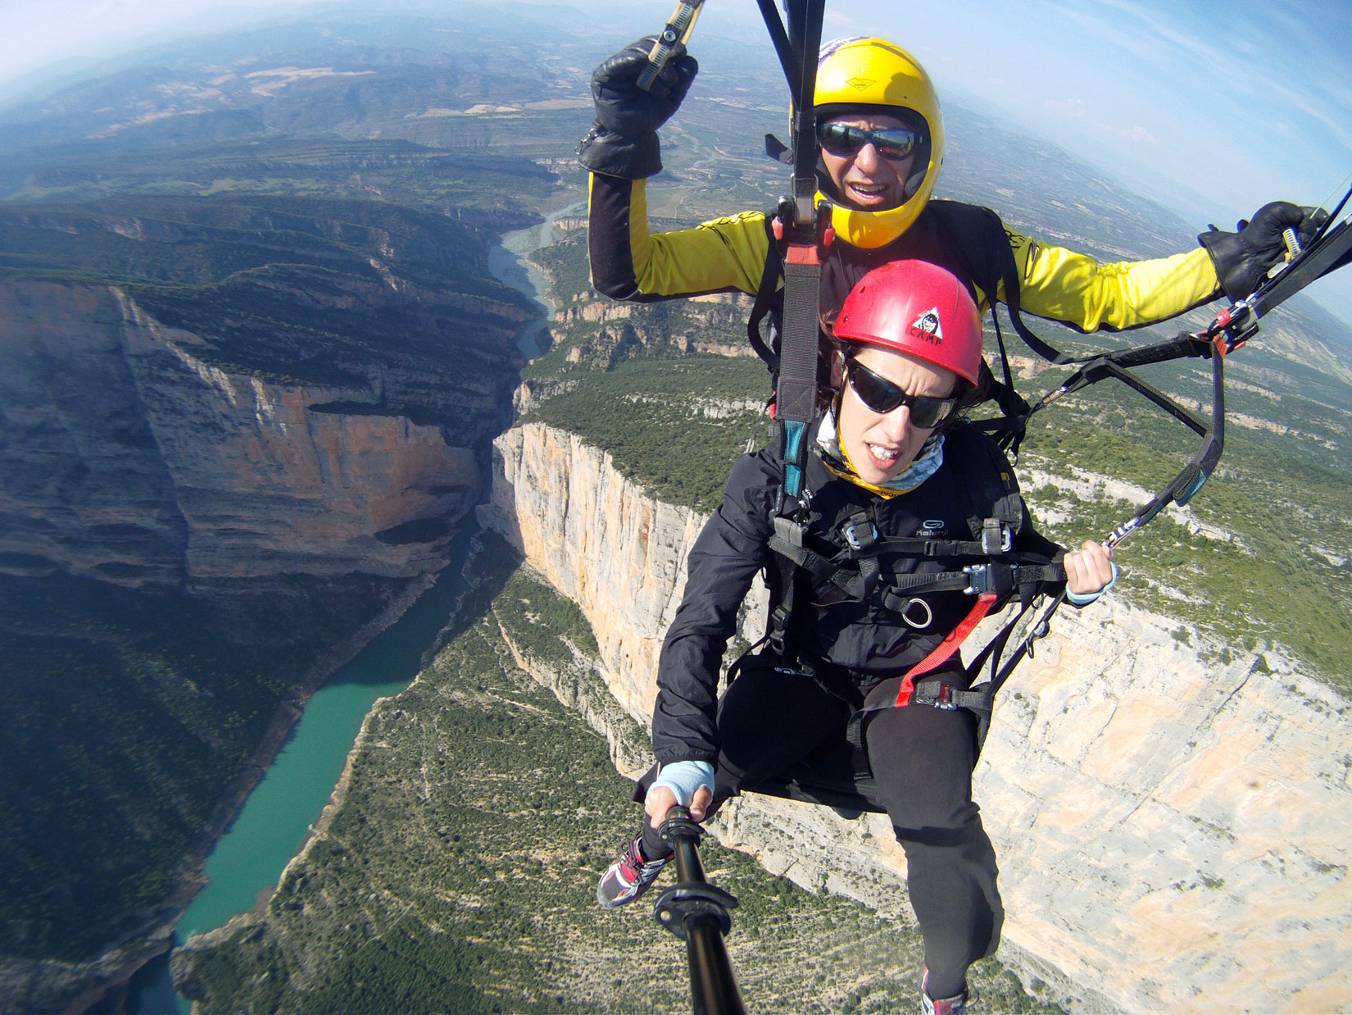

Slide 32
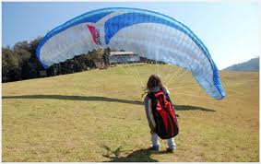

Slide 33
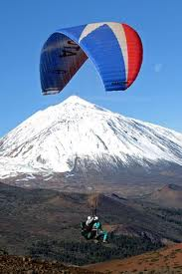
Para mantenerse en el aire los parapentes aprovechan las ascendencias producidas al calentarse el terreno sobre el que vuelan, conocidas como térmicas. La tasa de ascenso puede llegar a ¡más de 10 metros por segundo!

Slide 34
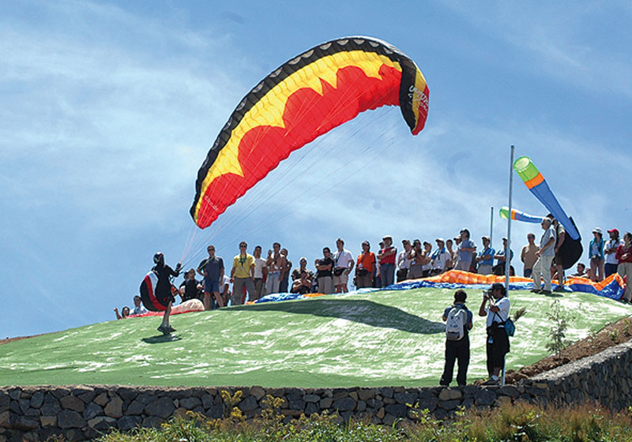

Slide 35
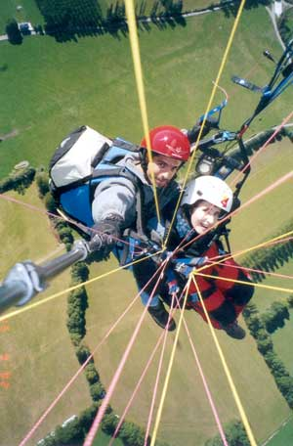
• La tasa de planeo de los parapentes va de 6:1 para los modelos ‘sport', a más de 10:1 para los últimos parapentes de competición (comparados con un promedio de 15:1 para las alas delta y hasta 60:1 para algunos planeadores), es decir, avanzan entre 6 y 10 metros por cada metro de altura que pierden.
• El piloto, en su arnés, va unido al parapente mediante una serie de finas cuerdas de material altamente resistente: cada una de ellas por separado puede soportar el peso completo del piloto.

Slide 36
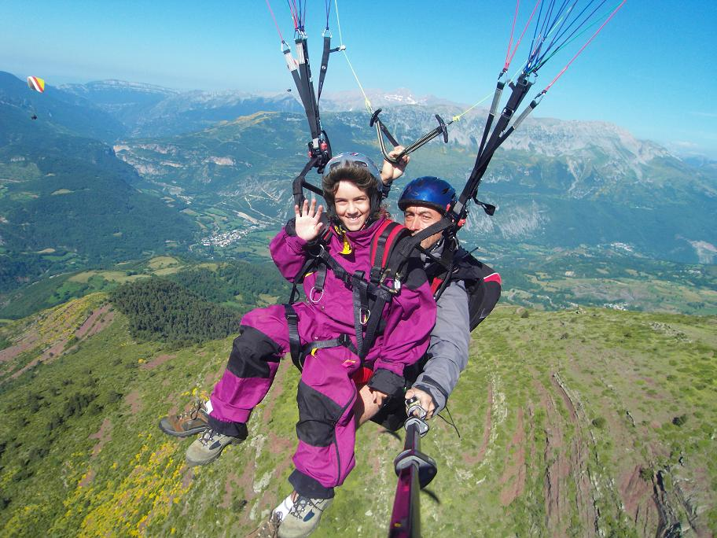

Slide 37
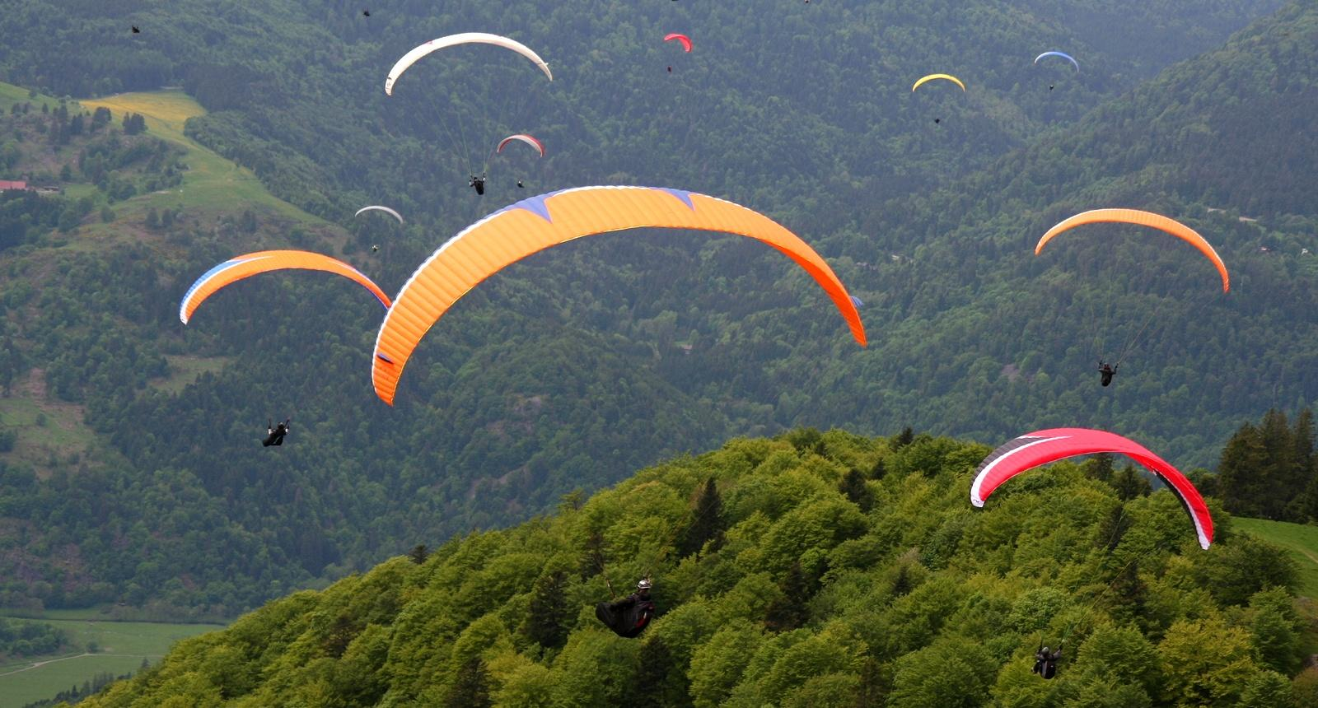

Slide 38
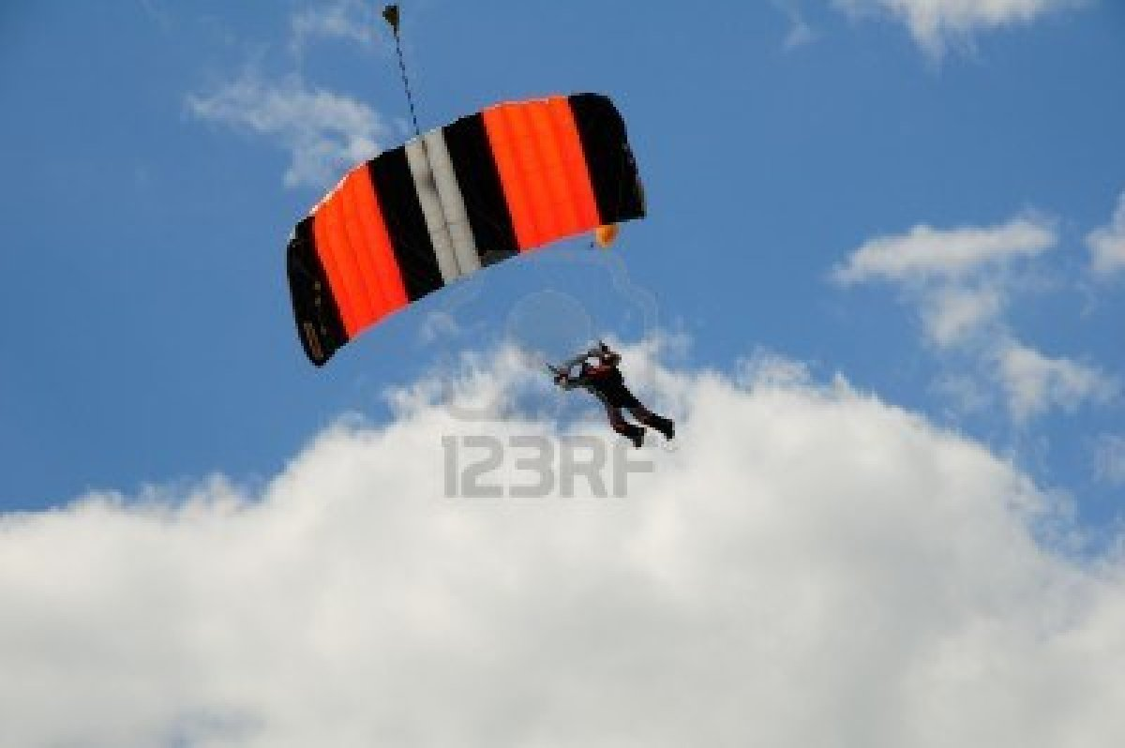
• El rango de velocidad de un parapente va de una mínima entre 20-24 km/h, hasta una velocidad máxima de 50 a 65 km/h. El nivel de cada modelo de parapente va destinado al nivel de pilotaje de la persona: Los más avanzados tienen un rango de velocidad y planeo mayor, pero requieren habilidades de pilotaje experto y ofrecen menor seguridad pasiva.

Slide 39
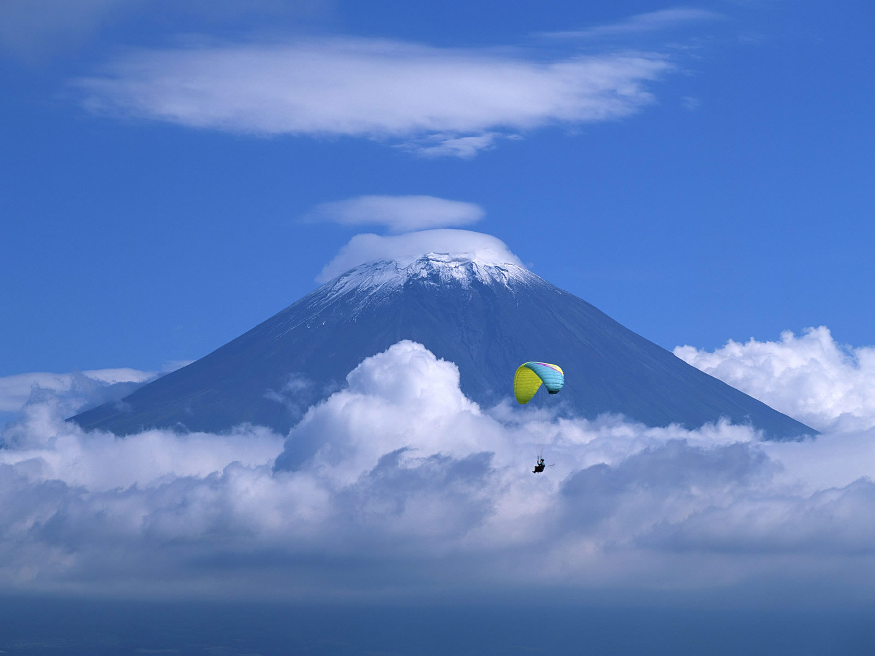

Slide 40
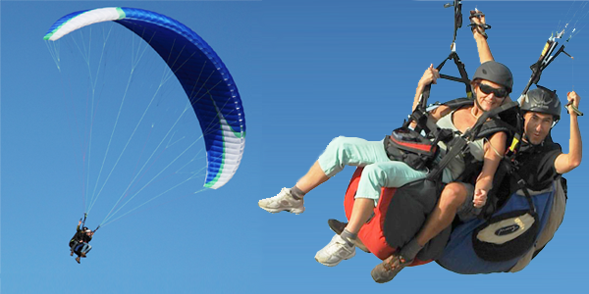
• El parapente ha dado origen a disciplinas "hermanas" como el speedriding o speedflying, que consiste en descender por la nieve con esquís y un parapente pequeño para hacer pequeños planeos y saltos a toda velocidad. Las cometas de tracción o kites (kitesurf, snowkite, etc) se asemejan a los parapentes aunque sus características son diferentes.

Slide 41
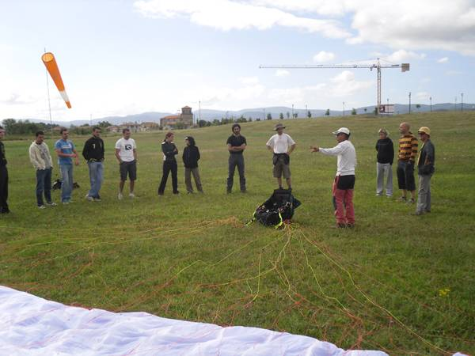

Slide 42
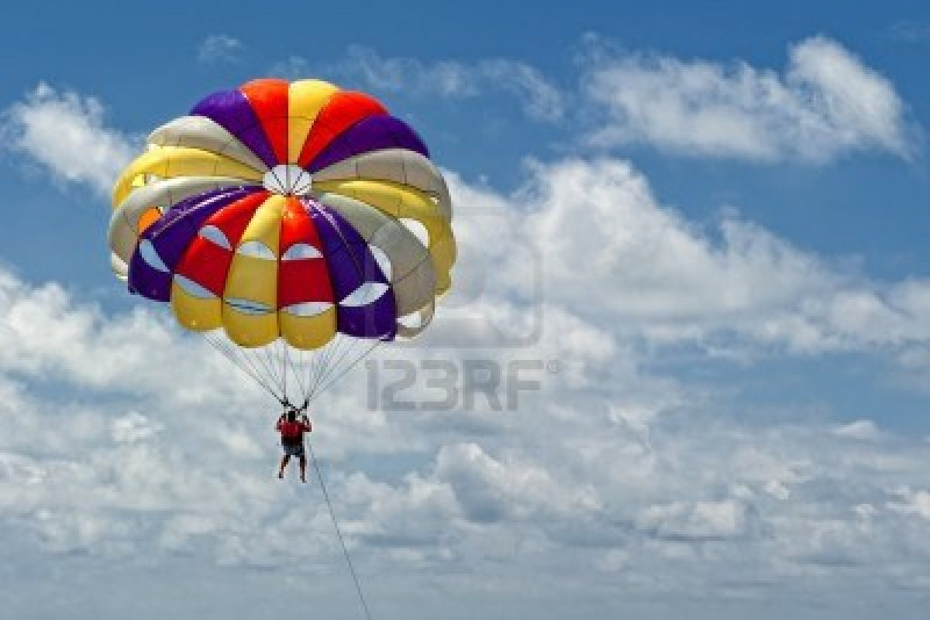
• Los parapentes más ligeros que se pueden adquirir hoy pesan alrededor de 3 kg, con lo que se puede tener un equipo completo que pese más o menos 10 kg. Estos equipos están pensados para escaladores y gente que sólo quiere hacer descensos de montañas, pues tienen menos prestaciones y su vida útil es menor.

Slide 43
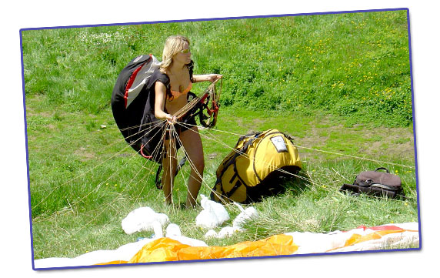

Slide 44
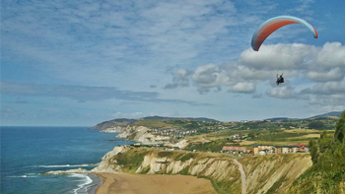
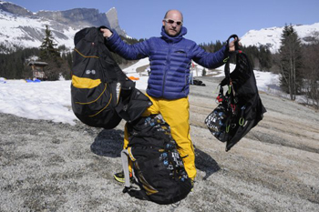

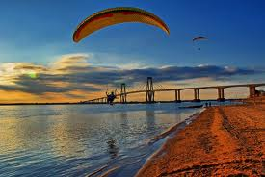

Slide 45
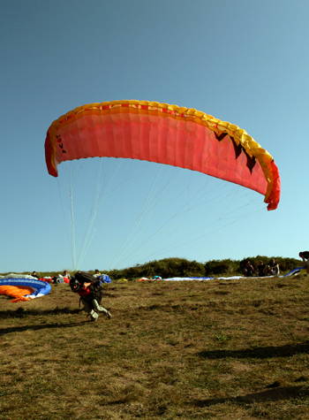
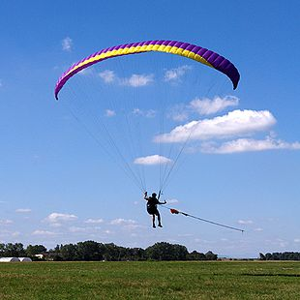

Slide 46


Slide 47


Slide 48


Slide 49

Un Abrazo
Que tengas un
buen día!
José Luis

Slide 50



Accede a la sección que desees desde aquí:
Propia Creación
De la Red
Dedicatorias | Fechas Especiales | Graciosos
Historia y Arte | Lugares | Musicales
Naturaleza y Ciencias | Política | Reflexión
Religiosos | Románticos | Salud
Dedicatorias | Fechas Especiales | Graciosos
Historia y Arte | Lugares | Musicales
Naturaleza y Ciencias | Política | Reflexión
Religiosos | Románticos | Salud
Si deseas recibir pps periódicamente en tu correo electrónico subscríbete aquí:

